Slide 1


Slide 2

النفايات المنزلية
!
?
?
!

Slide 3

تعريف النفايات المنزلية
النفايات المنزلية هي مجموع مخلفات الحياة اليومية التي نتخلص منها كل يوم أو التي
أصبحت غير مرغوب فيها

Slide 4
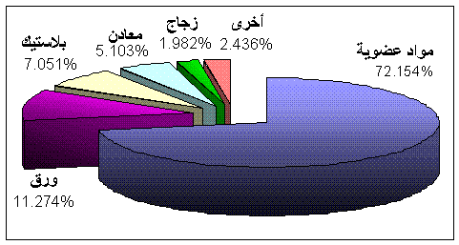
1 ـ التخلص من النفايات المنزلية الصلبة :
ـ الانتقاء:

Slide 5
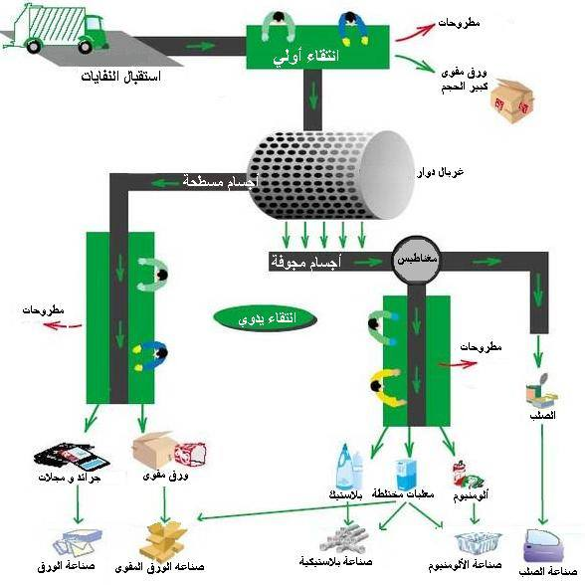

Slide 6
ـ 2 ـ تقنية إعادة الاستعمال و التصنيع:
أ ـ إنتاج السماد العضوي:compostage
تتوفر النفايات المنزلية بالمغرب على نسبة كبيرة من المواد العضوية القابلة للتخمر أكثر من 76 في المائة،مما يسهل عملية معالجتها بيولوجيا باستعمال متعضيات مجهرية (بكتيريات، فطريات) وحيوانات دقيقة (ديدان الأرض،بعض الحشرات...) حيث تخضع لتفسخ هوائي، الذي يمكن من تحليل البروتينات، السيليلوز و المواد العضوية الأخرى، لتحويلها إلى سماد عضوي

Slide 7
ب ـ إنتاج البيوغاز:
يتم معالجة المواد العضوية بيولوجيا في وسط لا هوائي بواسطة بكتيريات لا هوائية تسمى methanobacterium فينتج عن ذلك تكون غاز الميثان يمكن استعماله كمصدر للطاقة في الإنارة، التسخين، الطهي ...
أثناء هذه المعالجة تبقى حثالة عضوية يمكن استعمالها كسماد عضوي

Slide 8
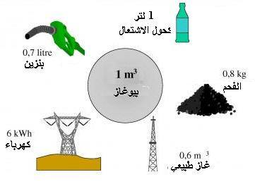
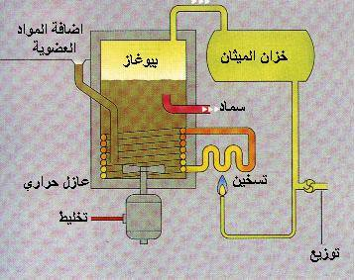
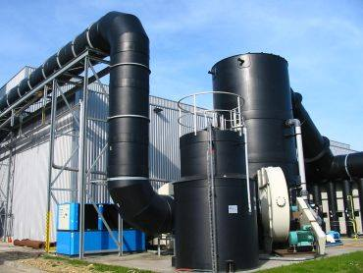

Slide 9
ج ـ الترميد Incineration
يتم حرق النفايات داخل أفران تحت درجة حرارة تقارب°1000C، لتسخين الماء داخل أنابيب خاصة فينتج عنه بخار ماء يشغل محول لتوليد طاقة كهربائية تقدر بـ 258KW لكل طن من المحروقات.
خلال هذه العملية تتم معالجة الأدخنة قبل طرحها في الهواء، عن طريق ترشيحها من الغبار والمعادن الثقيلة،التي ترسل إلى محطات خاصة للطمر تحترم شروط السلامة البيئية

Slide 10
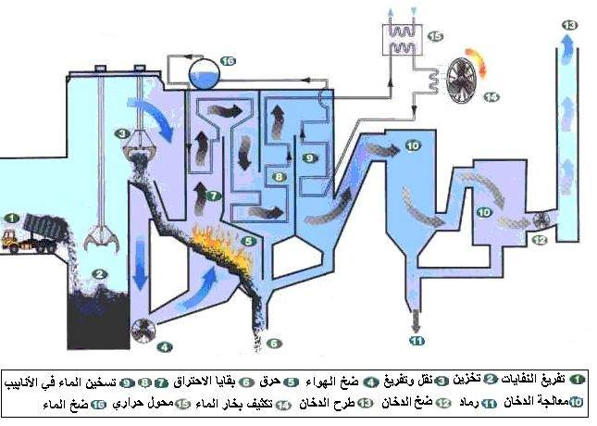

Slide 11
ـ 3 ـ تقنية الطمر:
يعد الطمر إحدى الطرق الحديثة لمعالجة النفايات المنزلية الصلبة، حيث تحفر في الأرض حفرة يعتمد عمقها وسعتها على طبيعة وكمية النفايات المتوقعة، وفي بعض الأحيان تستعمل مقالع الحجر المهجورة لطمر النفايات إذا توافرت فيها الشروط الصحية والبيئة المطلوبة، بحيث توفر تلك المقالع تكاليف عمليات الحفر. بعد تجهيز الحفرة يتم عزلها عن المياه الجوفية بطبقة عازلة من الاسمنت أو معادن الطين أو بنوع خاص من البلاستيك لحماية المياه الجوفية من التلوث ، كما تجهز القاعدة بشبكة صرف للمياه الناتجة عن مياه الإمطار وعمليات تحلل المواد العضوية الموجودة في النفايات ويوضع فوقها طبقة صلبة من الحصي والرمال لتسهيل عملية دخول المياه إلى شبكة الصرف، وتوزع النفايات على قاعدة الحفرة

Slide 12
أهم الشروط التي يجب توافرها عند إختيار موقع طمر النفايات ما يلي :
1- أن تكون بعيدة عن المصادر المائية الجوفية والسطحية لضمان عدم تسرب المواد الملوثة إلى المصادر المائية.
2- أن تكون بعيدة عن التجمعات السكانية الحالية والمخطط لها في المستقبل، هذا وقد أوصت منظمة الصحية العالمية سنة 1971 بأن لا يقل بعد موقع طمر النفايات الصلبة عن 200م عن أقرب تجمع سكني .
3- أن تكون كمية التساقطات (أمطار، ثلوج) قليلة في المنطقة.
4- الأخذ بعين الاعتبار اتجاه الريح السائدة في المنطقة.

Slide 13
يجب القيام بعملية ضغط النفايات بكفاءة عالية جدا وذلك:
1- لاستيعاب أكبر كمية ممكنة من النفايات الصلبة.
2- لمنع تواجد فجوات يمكن أن تعيش وتتكاثر بها الحشرات والقوارض.
3- لمنع أو الحد من عملية الاشتعال الذاتي.
بعد الانتهاء من عملية ضغط النفايات وعندما يصبح الارتفاع بعد عملية الضغط من 30-70 سم يوضع فوقها طبقة من نفايات الإنشاءات أو أتربة ويتم دكها على طبقة النفايات المضغوطة، وعلى هذه الطبقة توضع طبقة ثانية من النفايات بنفس الطريقة وهكذا حتى يصل ارتفاع الموقع 30-50م ويتقلص ارتفاع الموقع خلال 20 سنة إلى حوالي 30% من الارتفاع الأصلي

Slide 14
ومن أهم المزايا الايجابية لهذه الطريقة ما يلي:
1- قلة التكلفة الاقتصادية.
2- إمكانية استيعاب كميات هائلة من النفايات الصلبة.
3- سهولة تطبيق هذه الطريقة نظرا لأنها لا تحتاج إلى تقنية عالية.
4- تعد هذه الطريقة مكملة للطرائق الحديثة الأخرى (الترميد، التحلل البيولوجي) والتي ينتج عنها مواد غير قابلة للمعالجة والتي لا بد من التخلص منها.
5- إعادة زراعة المنطقة بالأشجار .
6- إمكانية الاستفادة من غاز الميثان في موقع الطمر .
7- تعد طريقة مناسبة جدا لدول تمتاز بمناخ شبه صحراوي حيث ترامي الأراضي الشبه صحراوية غير الصالحة للزراعة

Slide 15
وفي المقابل توجد بعض السلبيات لهذه الطريقة والتي يمكن تجنبها أو تقليلها إلى الحد الأدنى عند تطبيق طريقة الطمر حسب المواصفات العلمية واختيار الموقع المناسب بعد دراسة الآثار البيئية المحتملة، ومن أبرز تلك السلبيات ما يلي:

Slide 16
تسرب الغازات الملوثة للهواء وإمكانية حدوث فجوات في مواضع الطمر ومن أهم الملوثات الهوائية الناتجة عن أماكن طمر النفايات الصلبة هي الغازات مثل غاز الميثان (CH4)، وغاز ثاني أكسيد الكربون، والغبار الذي يمكن أن يحمل المواد الكيماوية السامة خصوصا عند هبوب الرياح القوية إلى مسافات بعيدة، وكنتيجة لعمليات ضغط النفايات الصلبة تصبح هذه المواقع فقيرة بالأكسجين، لذا تقوم الكائنات الحية الدقيقة الهوائية أولا باستهلاك الأكسجين الموجود في مكان الطمر خلال الأسبوع الأول تقريبا ثم تتحول عمليات التحلل الهوائية إلى عمليات تحلل لا هوائية(التخمر) ينتج عنها غاز الميثان وغيرها من الغازات.
تختلف كمية الغازات الناتجة حسب نوعية وكمية النفايات الصلبة وعموما ينتج الطن الواحد من النفايات الصلبة المنزلية ما يعادل 130 مترا مكعبا من الغازات

Slide 17
إحتمالية تلوث المياه الجوفية والسطحية بالمياه العادمة الناتجة عن أماكن طمر النفايات، وهي عبارة عن مياه عادمة ذات تركيزات عالية من الملوثات العضوية وغير العضوية الناتجة عن تحلل المواد العضوية الموجودة في النفايات وترشيحها عبر مياه الأمطارعن شبكة المعلومات البيئية بتصرف

Slide 18
2 ـ تأثيرات النفايات المنزلية:
2 ـ 1 ـ التأثير على البيئة:
ـ ينتج عن احتراق النفايات المنزلية في المطارح غير المراقبة غازات سامة نتيجة احتواءها على عدة عناصر كيميائية:
عواقبها
الغازات الناتجة عن الاحتراق
العناصر الكيميائية
احتباس حراري اكسيد الكربون الكربون
احتباس حراري ـ أمطار حمضية ـ أوزون الغلاف الجوي المنخفض اوكسيد الازوت الازوت
احتباس حراري ثنائي اوكسيد الكبريت الكبريت
احتباس حراري حمض الكلوريدريك الكلور
تراكم في السلاسل الغذائية الديوكسين
احتباس حراري حمض الفليوريدريك الفليور

Slide 19
ـ تشكل الليكسيفيا عصير النفايات الصلبة نتيجة الرطوبة أو ترشيح مياه الأمطار ويكون غنيا بعدة مواد ملوثة كالجراثيم الممرضة، المعادن الثقيلة والمواد الكيميائية ... مما يؤثر سلبا على متعضيات التربة(فونة و فلورة) حيث يمكن وصولها إلى الفرشاة المائية لتلوث المياه الجوفية

Slide 20
2 ـ 2 ـ التأثير على الصحة:
ـ تسبب الغازات السامة الناتجة عن احتراق النفايات المنزلية خطرا على صحة الإنسان لأنها تتسبب في عدة أمراض:
عواقبها
الغازات الناتجة عن الاحتراق
بكمية كبيرة:سام بالنسبة للجهاز القلبي و التنفسي و أحيانا مميت.
بكمية ضعيفة:يعرقل نقل الأكسجين إلى الدماغ و القلب و العضلات.. أحادي أكسيد الكربون
تسبب اضطرابات في الجهاز التنفسي و أزمات الربو اوكسيدات الازوت
اضطرابات في الجهاز التنفسي و القلبي و أزمات الربو اوكسيدات الكبريت
تؤثر على الجهاز المناعي و العصبي و الهرموني، تسبب السرطان الديوكسين
اضطرابات تنفسية الألدهيد مواد عضوية طيارة
تسبب السرطان البنزن

Slide 21
2 ـ 3 ـ التأثير على الاقتصاد:
يكلف تدبير النفايات المنزلية ،اعتمادات مالية مهمة بالمقابل تحتوي هذه النفايات على عدة مواد يمكن إعادة استعمالها كمواد أولية في عدة صناعات (البلاستيكية، المعدنية، الورقية) أو لإنتاج أسمدة عضوية بدل استعمال الأسمدة الكيماوية أو لإنتاج الطاقة الكهربائية عن طريق الترمي

